Slide 2
পরিচিতি
মোঃ কামরুল হাছান
সহকারি শিক্ষক
দক্ষিণ বরুনাছড়ি সপ্রাবি
বরকল, রাংগামাটি পাবর্ত্য জেলা।
আমাদের জীবনে তথ্য
অধ্যায়ঃ 12, পাঠ-০২
তথ্য ও যোগাযোগ প্রযুক্তির উন্নয়ন

Slide 3
পাঠ শেষে শিক্ষার্থীরা...
১১.১.১ তথ্য ও যোগাযোগ প্রযুক্তির পর্যায়ক্রমিক বিকাশ ব্যাখ্যা করতে পারবে।

Slide 4
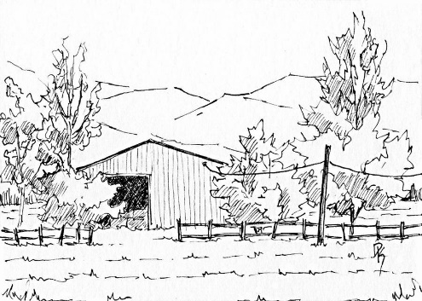
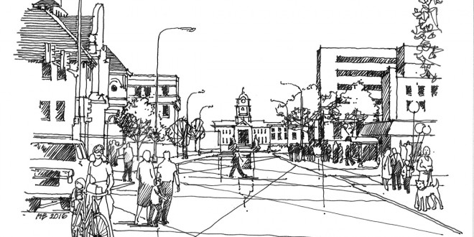
নিচের ছবিগুলো ভালোভাবে লক্ষ্য করি ও পার্থক্য নিরূপণ করি...
তথ্য ও যোগাযোগ প্রযুক্তির বিকাশ
পাঠের শিরোনাম দ্রুত খাতায় লিখে নিই...

Slide 5
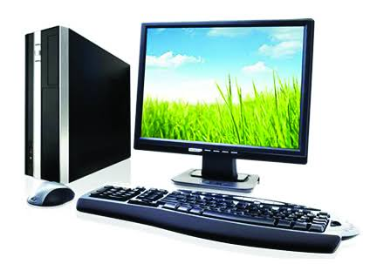
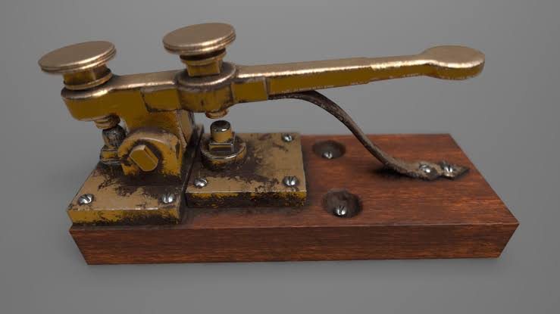
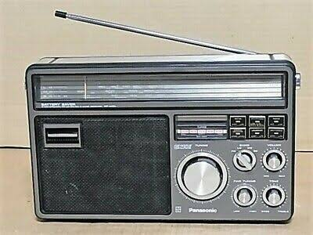
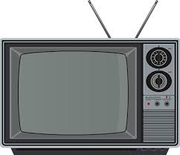
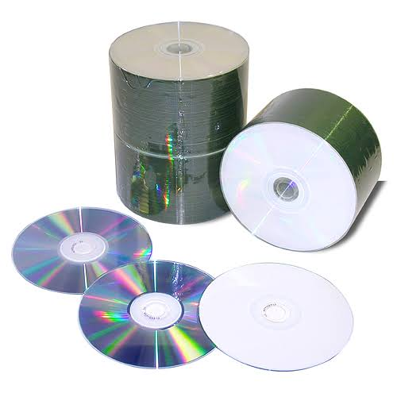
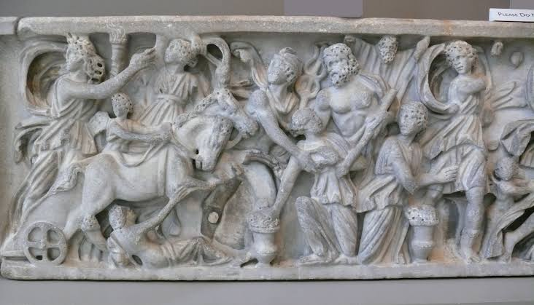
কাগজ
কম্পিউটার
টেলিগ্রাফ
রেডিও
গুহাচিত্র
টেলিফোন
সিডি
টেলিভিশন
তথ্য ও যোগাযোগ প্রযুক্তি কীভাবে উন্নত হয়েছে?

Slide 6
ছবিগুলো আলাদা করে পুরনো থেকে নতুন অনুসারে সজিয়ে ছকে নাম লেখি...
যোগাযোগ প্রযুক্তি
তথ্য সংরক্ষণ প্রযুক্তি
প্রত্যেকের অনুশীলন খাতায় ছক আঁকি ও লেখি...

Slide 7
এসো মিলিয়ে নিই...
টেলিগ্রাফ
টেলিফোন
রেডিও
টেলিভিশন
গুহাচিত্র
কাগজ
সিডি
কম্পিউটার

Slide 8
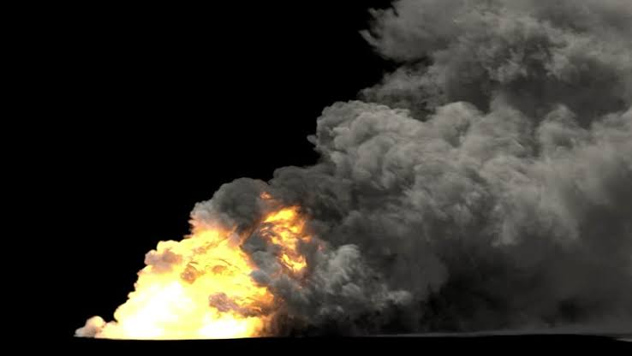
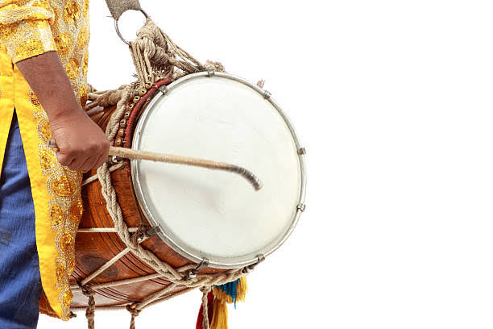
যোগাযোগ প্রযুক্তি কীভাবে উন্নত হয়েছে?
হাজার বছর আগে মানুষ কিভাবে যোগাযোগ করতো?
ধোঁয়ার সংকেত পাঠিয়ে
ঢোল বাজিয়ে

Slide 9
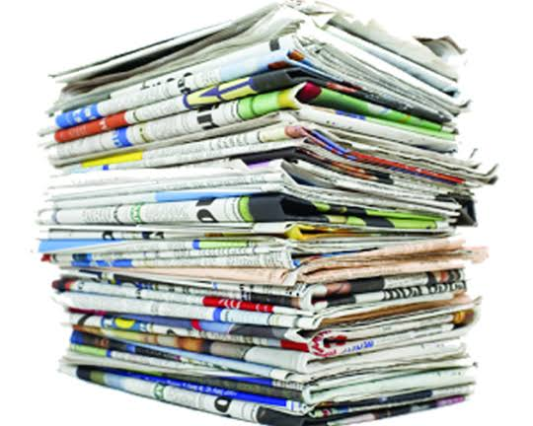
তথ্য যোগাযোগের পরবর্তী ধাপ...
চিঠিপত্র
খবরের কাগজ
বই, গবেষণাপত্র

Slide 10
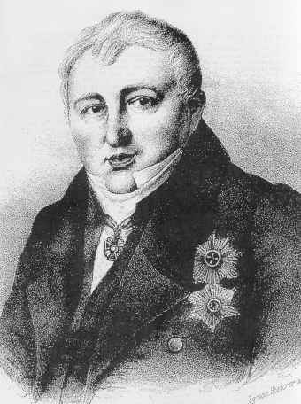
তথ্য যোগাযোগের পরবর্তী ধাপ...
১৮৩২ সালে ব্যারন শিলিং টেলিগ্রাফ যন্ত্র আবিষ্কার করেন।

Slide 11
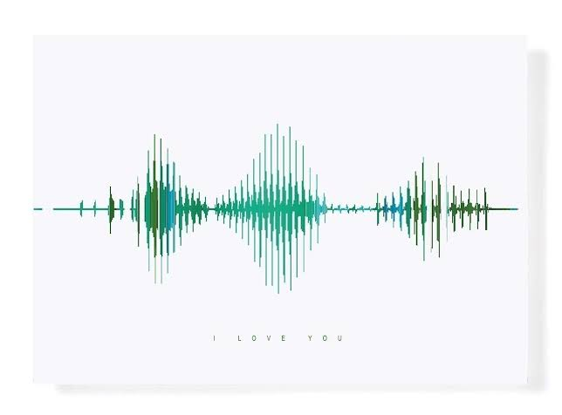
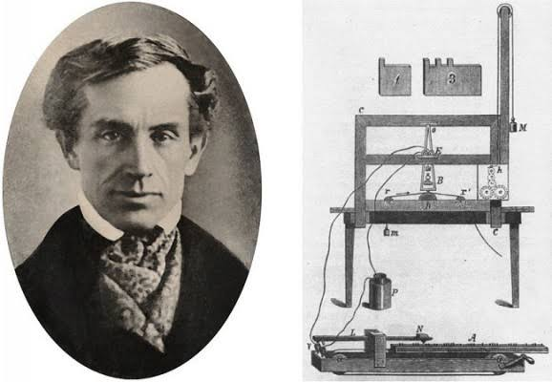
তথ্য যোগাযোগের পরবর্তী ধাপ...
১৮৩৭ সালে স্যামুয়েল মোর্স তারের মধ্য দিয়ে সংকেত পাঠাতে সফল হন।

Slide 12
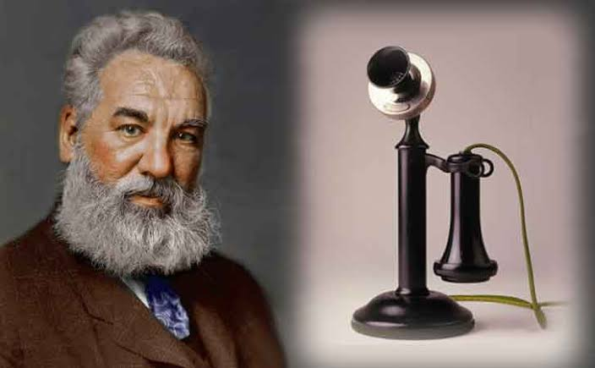
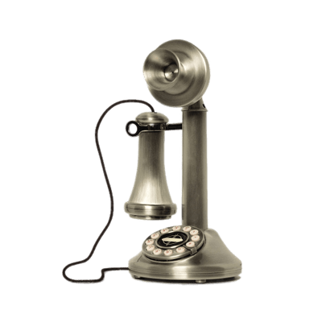
তথ্য যোগাযোগের পরবর্তী ধাপ...
১৮৭৬ সালে আলেকজান্ডার গ্রাহাম বেল টেলিফোন আবিষ্কার করেন।

Slide 13
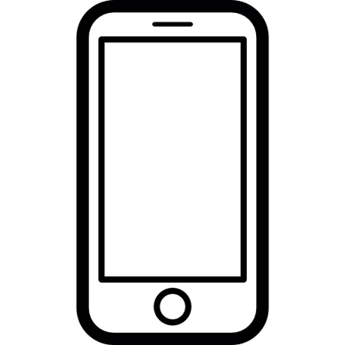
তথ্য যোগাযোগের আধুনিক মাধ্যম
রেডিও
টেলিভিশন
মোবাইল
ইন্টারনেট
কম্পিউটার

Slide 14
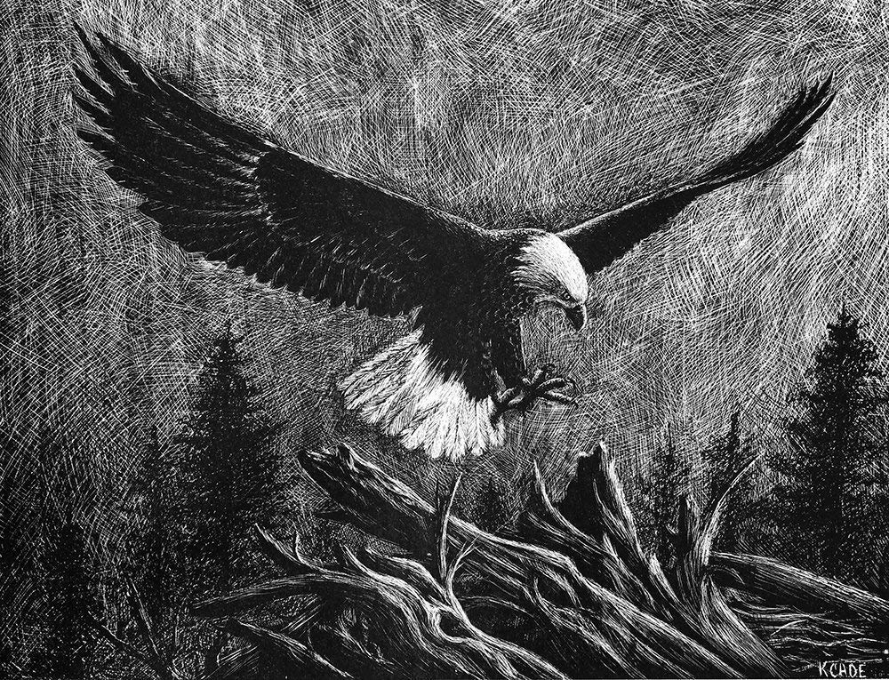
তথ্য সংরক্ষণ প্রযুক্তির বিকাশ...
গুহায় আঁকা চিত্র, লিথোগ্রাফ

Slide 15
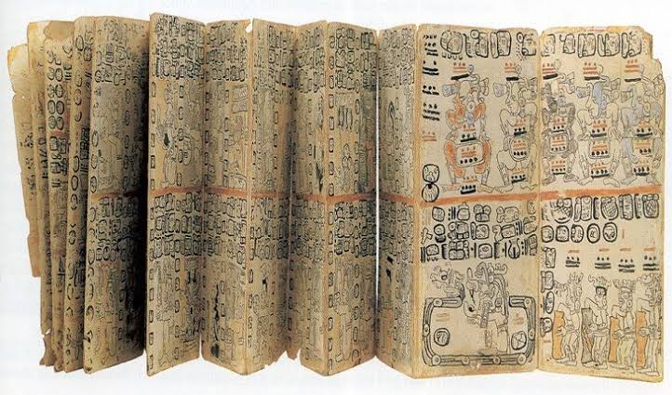
তথ্য যোগাযোগের পরবর্তী ধাপ...
লিখন পদ্ধতির আবিষ্কার

Slide 16
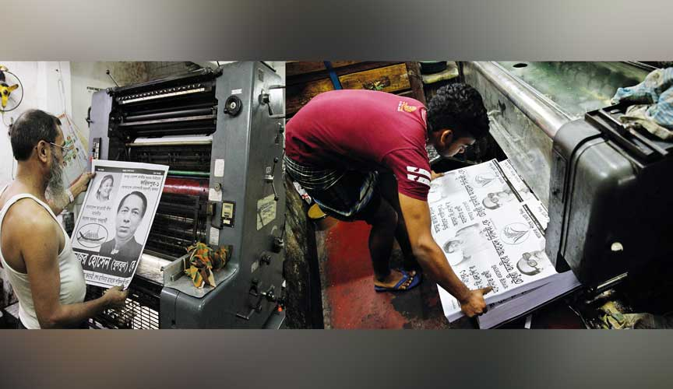
তথ্য যোগাযোগের পরবর্তী ধাপ...
ছাপাখানা আবিষ্কার
বই

Slide 17
পেনড্রাইভ
হার্ড ডিস্ক ড্রাইভ
সিডি/ডিভিডি
আধুনিক সংরক্ষণ প্রযুক্তি
মেমরি কার্ড
ভার্চুয়াল ড্রাইভ
মোবাইল ফোন
ল্যাপটপ

Slide 18
পারগতা যাচাই...
১। যোগাযোগ প্রযুক্তির ০৩ টি উদাহরণ দাও।
ক) মোবাইল ফোন, খ) ইন্টারনেট, গ) কম্পিউটার
2। তথ্য সংরক্ষণ প্রযুক্তির ০৩ টি উদাহরণ দাও।
ক) বই, খ) মেমোরি কার্ড, গ) সিডি/ডিভিডি
3। কীভাবে যোগাযোগ প্রযুক্তির উন্নয়ন হয়েছে?
ধোঁয়ার সংকেত, টেলিগ্রাফ, টেলিফোন, রেডিও, টিভি, কম্পিউটার, মোবাইল ফোন, ইন্টারনেট
4। কীভাবে তথ্য সংরক্ষণ প্রযুক্তির উন্নয়ন হয়েছে?
দেয়াল চিত্র, কাগজ, বই, ক্যামেরা, ভিডিও, মেমোরি কার্ড, সিডি/ডিভিডি
৫। কে টেলিফোন যন্ত্র আবিষ্কার করেন?
আলেকজান্ডার গ্রাহাম বেল, ১৮৭৬ সালে
৫। কে তারের মধ্য দিয়ে সংকেত পাঠাতে সফল হন?
স্যামুয়েল মোর্স, ১৮৩৭ সালে

Slide 19
ধন্যবাদ সবাইকে

